Slide 1
FinSight IA
Pitchbook — Analyse Sectorielle
Banques
Global · 15 sociétés analysées
● NEUTRE
15 avril 2026
Rapport confidentiel

Slide 2
Executive Summary
1
2
3
4
5
Banques · Global · 15 sociétés analysées
● NEUTRE
EV/EBITDA med. : 5.2x · Croissance med. : +8.9 % · Marge EBITDA med. : 85.3 % · Score moyen : 50/100
CATALYSEURS SECTORIELS
RISQUES PRINCIPAUX
Taux d'intérêt
Réglementation
La stabilisation ou baisse des taux directeurs pourrait réduire la pression sur les marges nettes d'intérêt des banques comme RF et KEY.
Les nouvelles règles prudentielles (Bâle IV) pourraient alourdir les coûts en capital et peser sur la rentabilité des banques européennes.
Croissance des revenus
Crédit
Une croissance des revenus de +8.9% suggère une dynamique commerciale solide, notamment dans les segments de banque de détail et gestion d'actifs.
Un durcissement des conditions de crédit dans un contexte de ralentissement économique pourrait dégrader la qualité des actifs.
Momentum boursier
Concurrence
Le momentum à +31.5% sur 52 semaines pour les valeurs comme MS indique un regain d'intérêt des investisseurs pour les banques bien capitalisées.
La montée en puissance des fintechs et néobanques menace les parts de marché traditionnelles des banques établies.
5.2x
+8.9 %
85.3 %
+31.5 %
EV/EBITDA med.
Croissance Rev. med.
Marge EBITDA med.
Momentum 52W med.
vs Marché EU
YoY sectoriel
LTM sectorielle
Performance relative
FinSight IA · Usage confidentiel

Slide 3
Sommaire
1
2
3
4
5
Banques · Global · Structure de l'analyse — 20 slides
01
Présentation du Secteur
p. 5–7
Caractéristiques structurelles · Ratios comparatifs · Positionnement cycle
02
Cartographie des Sociétés
p. 9–11
15 sociétés · Scatter valorisation · Scores FinSight détaillés
03
Top 3 & Valorisations
p. 13–15
Synthèse Top 3 · Distribution EV/EBITDA · Zone d'entree optimale
04
Risques, Sentiment & Méthodologie
p. 17–19
Conditions d'invalidation · FinBERT · Sources & data lineage
FinSight IA · Usage confidentiel

Slide 4
01
Présentation du Secteur
Caractéristiques structurelles, ratios comparatifs & positionnément cycle
FinSight IA · Usage confidentiel

Slide 5
Présentation du Secteur
1
2
3
4
5
Banques · Caractéristiques structurelles & métriques de référence
PANORAMA SECTORIEL
Métrique | Valeur | Lecture
EV/EBITDA | 5.2x | Médiane secteur
Mg EBITDA | 85.3 % | LTM
Croissance | +8.9 % | YoY
Momentum | +31.5 % | 52W
Score Moyen | 50/100 | FinSight
Nb Sociétés | 15 | Analysées
Le secteur bancaire affiche une valorisation modérée avec un multiple EV/EBITDA médian de 5.2x, reflétant une décote historique liée à la hausse des taux et aux pressions réglementaires. Les marges EBITDA à 85.3% indiquent une résilience opérationnelle malgré un environnement macroéconomique incertain.
CATALYSEURS CLÉS
Taux d'intérêt
ETF DE RÉFÉRENCE : XLF
La stabilisation ou baisse des taux directeurs pourrait réduire la pression sur les marges nettes d'intérêt des banques comme RF et KEY.
Financial Select Sector SPDR Fund (sous-secteur Banks)
Emetteur : State Street Global Advisors
AUM : 47,8 Mds$ · TER : 0,00 %
TOP 5 HOLDINGS
Croissance des revenus
BRK-B Berkshire Hathaway Inc 12.4 %
Une croissance des revenus de +8.9% suggère une dynamique commerciale solide, notamment dans les segments de banque de détail et gestion d'actifs.
JPM JPMorgan Chase & Co 11.2 %
V Visa Inc Class A 7.2 %
MA Mastercard Inc Class A 5.8 %
BAC Bank of America Corp 4.6 %
Momentum boursier
Le momentum à +31.5% sur 52 semaines pour les valeurs comme MS indique un regain d'intérêt des investisseurs pour les banques bien capitalisées.
FinSight IA · Usage confidentiel

Slide 6
Ratios Comparatifs Sectoriels
1
2
3
4
5
Banques · Comparaison multiples LTM — 15 sociétés vs médiane sectorielle
Société | EV/EBITDA | EV/Rev. | P/E | Mg Brute | Mg EBITDA | ROE
Regions Financial Corporatio | 3.6x | 2.3x | 11.0x | — | 65.2 % | 12.2 %
KeyCorp | 5.4x | 4.5x | 12.6x | — | 83.4 % | 10.2 %
Morgan Stanley | 7.7x | 8.8x | 17.2x | 87.1 % | — | 16.5 %
Truist Financial Corporation | 5.2x | 4.4x | 11.6x | — | 85.2 % | 8.8 %
The Bank of New York Mellon | -0.2x | -0.2x | 16.2x | — | — | 14.1 %
The Goldman Sachs Group, Inc | 5.4x | 8.4x | 15.6x | 82.9 % | — | 15.6 %
U.S. Bancorp | 4.4x | 3.8x | 11.5x | — | 86.5 % | 13.0 %
The PNC Financial Services G | 5.4x | 4.6x | 12.9x | — | 85.4 % | 11.4 %
MÉDIANE | 5.2x | 4.5x | 14.6x | 85.0 % | 85.3 % | 12.2 %
LECTURE ANALYTIQUE
La Médiane EV/EBITDA sectorielle s établit a 5.2x LTM. Regions Financial Co (3.6x) se distingue comme le leader de qualité, combine a une marge EBITDA de 65.2 % et une croissance de +6.3 %. La dispersion des multiples revele l hétérogèneite des profils au sein du secteur Banques — une lecture croisée P/E vs EV/EBITDA permet d isoler les effets de structure de capital et les distorsions comptables.
FinSight IA · Usage confidentiel

Slide 7
Positionnement dans le Cycle
1
2
3
4
5
Banques · Drivers de croissance & sensibilité macro
▲
Marges d'intérêt
SIGNAL SECTORIEL
Une inversion de la courbe des taux pourrait élargir les marges nettes d'intérêt pour les banques avec un fort ancrage retail comme KEY.
● NEUTRE
▲
Efficacité opérationnelle
Score moyen FinSight
Les programmes de réduction des coûts et de digitalisation pourraient soutenir les marges EBITDA au-delà des 85.3% actuels.
50/100
▼
Environnement macroéconomique
WACC Médian : 9.3 %
Un ralentissement économique prolongé pourrait réduire la demande de crédit et peser sur les revenus des banques comme RF.
Horizon : 12 mois
Le secteur bancaire semble en phase de transition entre un cycle de resserrement monétaire et un potentiel atterrissage économique.
▼
Risque géopolitique
Les tensions commerciales ou les crises souveraines pourraient déstabiliser les marchés financiers et impacter les activités de trading des banques comme MS.
CONTEXTE MACRO
Régime : Bull
Rec. 6M : 10% (Faible)
FinSight IA · Usage confidentiel

Slide 8
Décomposition par Sous-Secteur
1
2
3
4
5
Banques · 4 industries GICS identifiées
Sous-secteur | Nb | Score | Signal | EV/EBITDA | Marge | Croiss. | Mom.
Capital Markets | 3 | 58 | Neutre | 7.7x | 69.3% | +14.5% | +45.9%
Banks - Regional | 6 | 57 | Neutre | 5.1x | 85.3% | +10.5% | +32.8%
Banks - Diversified | 5 | 43 | Neutre | 4.0x | 92.8% | +6.8% | +23.6%
Asset Management | 1 | 20 | Sous-pondérer | 17.6x | 38.6% | +18.7% | +9.8%
DISPERSION MARQUÉE — Capital Markets domine (+38 pts)
Le sous-segment Capital Markets ressort en tête du classement avec un score composite de 58/100 et un signal neutre, porté par 3 acteurs dont MS, GS, SCHW. La valorisation médiane ressort sur 7.7x EV/EBITDA avec une marge EBITDA de 69.3% et une trajectoire top-line à +14.5% YoY. À l'inverse, Asset Management ferme la Marché (20/100, signal sous-pondérer), reflétant des fondamentaux sous pression ou une valorisation déjà tendue. L'écart de 38 points entre les extrêmes du classement justifie une approche sélective plutôt qu'une exposition beta uniforme au secteur. Cette cartographie guide le calibrage d'allocation sous-sectorielle : Surpondérer les segments avec score ≥ 60 et momentum positif, Sous-pondérer les segments avec marges compressees ou croissance negative, et conserver une exposition neutre aux segments en transition.
FinSight IA · Usage confidentiel

Slide 9
02
Cartographie des Sociétés
15 sociétés analysées — scores FinSight, scatter & décomposition
FinSight IA · Usage confidentiel

Slide 10
Cartographie des Sociétés
1
2
3
4
5
15 sociétés analysées · Banques · Global · Tri par score FinSight decroissant
# | Ticker | Société | Score | Reco | Cours | EV/EBITDA | Mg EBITDA | Croissance | Momentum
1 | RF | Regions Financial Corpora | 68/100 | BUY | 27.75 | 3.6x | 65.2 % | +6.3 % | +34.9 %
2 | KEY | KeyCorp | 64/100 | HOLD | 21.63 | 5.4x | 83.4 % | +65.7 % | +42.6 %
3 | MS | Morgan Stanley | 61/100 | HOLD | 183.34 | 7.7x | — | +14.5 % | +45.9 %
4 | TFC | Truist Financial Corporat | 61/100 | HOLD | 49.53 | 5.2x | 85.2 % | +53.0 % | +31.4 %
5 | BK | The Bank of New York Mell | 61/100 | HOLD | 130.51 | -0.2x | — | +8.2 % | +49.5 %
6 | GS | The Goldman Sachs Group, | 59/100 | HOLD | 909.63 | 5.4x | — | +8.9 % | +54.6 %
7 | USB | U.S. Bancorp | 57/100 | HOLD | 56.09 | 4.4x | 86.5 % | +4.4 % | +34.1 %
8 | PNC | The PNC Financial Service | 54/100 | HOLD | 221.2 | 5.4x | 85.4 % | +10.9 % | +31.5 %
Banques — 1 BUY / 9 HOLD / 5 SELL · Regions Financial Corp en tête (68/100)
Le secteur Banques présente 1 BUY / 9 HOLD / 5 SELL sur 15 valeurs analysées. Regions Financial Corp (score 68/100) constitue le coeur offensif recommande — fondamentaux solides et visibilité supérieure sur les revenus. La répartition des recommandations reflète un positionnément selectif cohérent avec la phase sectorielle actuelle. Les catalyseurs identifies — résultats trimestriels, guidance annuel, opérations M&A — constituent les événements cles a surveiller pour un renforcement conditionnel des positions.
FinSight IA · Usage confidentiel

Slide 11
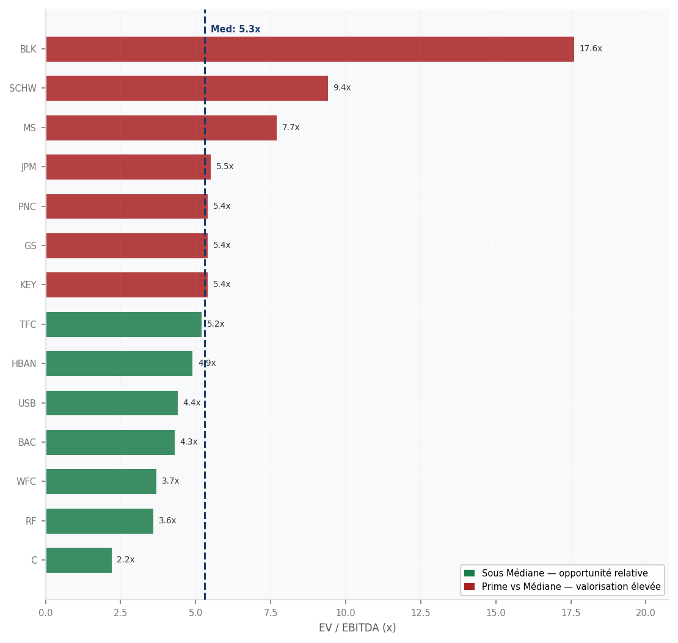
Classement EV/EBITDA
1
2
3
4
5
EV/EBITDA par acteur · Tri croissant · Vert = sous Médiane (opportunité relative) · Top 15
CE QUE LE GRAPHIQUE REVELE
RF offre la meilleure asymétrie — EV/EBITDA de 3.6x sous la Médiane de 5.3x avec un score FinSight de 68/100. MS traite en prime (7.7x vs Médiane 5.3x) — vérifier si la croissance justifié ce multiple. Médiane sectorielle : 5.3x. Les barres vertes sous cette ligne sont les candidats privilegies a analyser via Analyse Société individuelle (DCF, WACC, scénarios).
FinSight IA · Usage confidentiel

Slide 12
Scores FinSight Detailles
1
2
3
4
5
Décomposition par dimension · Value · Growth · Quality · Momentum · Score 0-100
Ticker | Société | Score Global | Value | Growth | Quality | Momentum | Reco
RF | Regions Financial Corpora | 68/100 | 100 | 50 | 57 | 64 | BUY
KEY | KeyCorp | 64/100 | 64 | 100 | 21 | 71 | HOLD
MS | Morgan Stanley | 61/100 | 14 | 79 | 71 | 79 | HOLD
TFC | Truist Financial Corporat | 61/100 | 93 | 93 | 14 | 43 | HOLD
BK | The Bank of New York Mell | 61/100 | 21 | 57 | 79 | 86 | HOLD
GS | The Goldman Sachs Group, | 59/100 | 29 | 29 | 86 | 93 | HOLD
USB | U.S. Bancorp | 57/100 | 86 | 36 | 50 | 57 | HOLD
PNC | The PNC Financial Service | 54/100 | 57 | 43 | 64 | 50 | HOLD
SCHW | The Charles Schwab Corpor | 54/100 | 7 | 86 | 100 | 21 | HOLD
JPM | JPMorgan Chase & Co. | 45/100 | 36 | 21 | 93 | 29 | HOLD
... et 5 autrès valeurs (voir rapport PDF)
SYNTHÈSE SCORES · Score >= 75 = fort · 50-74 = moyen · < 50 = faible · Pondérations : Value / Growth / Quality / Momentum = 25 % chacun
Regions Financial Corpora présente le profil le plus équilibre du secteur (68/100) avec des scores Value=100, Growth=50, Quality=57, Momentum=64. La dispersion des scores entre les 15 sociétés Reflète des profils hétérogènes — une allocation selective privilegiant les leaders qualitatifs est recommandee dans la configuration sectorielle actuelle.
FinSight IA · Usage confidentiel

Slide 13
03
Top 3 & Valorisations
Synthèse Top 3, distribution EV/EBITDA & zone d'entree optimale
FinSight IA · Usage confidentiel

Slide 14
Top 3 Sociétés — Synthèse
1
2
3
4
5
Analyse detaillee · Top 3 par score FinSight · Catalyseurs & risques identifies
RF
BUY
KEY
HOLD
MS
HOLD
Regions Financial Co
KeyCorp
Morgan Stanley
Cible : 33
Upside : +20 %
Cible : 23
Upside : +8 %
Cible : 198
Upside : +8 %
Ratios cles
Ratios cles
Ratios cles
P/E
11.0x
P/E
12.6x
P/E
17.2x
P/B
1.4x
P/B
1.3x
P/B
2.9x
ROE
12.2 %
ROE
10.2 %
ROE
16.5 %
Catalyseur
Catalyseur
Catalyseur
La stabilisation ou baisse des taux directeurs pourrait réduire la pression sur les marges nettes d'intérêt des banques comme RF et KEY.
Une croissance des revenus de +8.9% suggère une dynamique commerciale solide, notamment dans les segments de banque de détail et gestion d'actifs.
Le momentum à +31.5% sur 52 semaines pour les valeurs comme MS indique un regain d'intérêt des investisseurs pour les banques bien capitalisées.
Risque principal
Risque principal
Risque principal
Les nouvelles règles prudentielles (Bâle IV) pourraient alourdir les coûts en capital et peser sur la rentabilité des banques européennes.
Un durcissement des conditions de crédit dans un contexte de ralentissement économique pourrait dégrader la qualité des actifs.
La montée en puissance des fintechs et néobanques menace les parts de marché traditionnelles des banques établies.
FinSight IA · Usage confidentiel

Slide 15
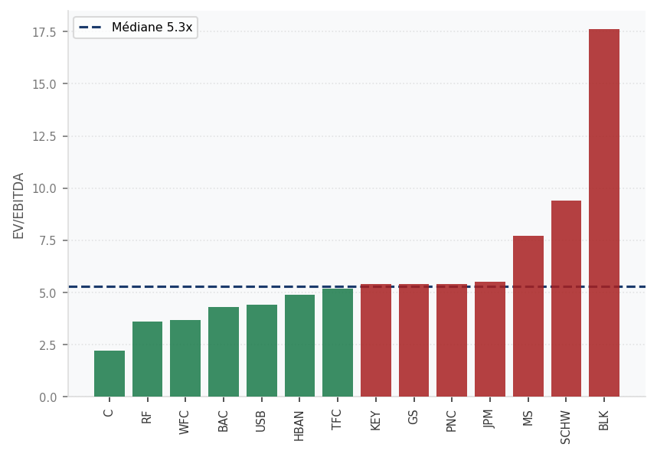
Distribution des Valorisations
1
2
3
4
5
EV/EBITDA par société vs médiane sectorielle (5.2x) · Vert = sous médiane · Rouge = prime
CE QUE LE GRAPHIQUE REVELE
OBSERVATION. Le secteur affiche un ecart entre la valeur la plus basse (-0.2x) et la plus haute (17.6x), soit un ratio de 1.0x. La mediane s'etablit a 5.2x avec 3 acteur(s) en prime marquee (>+15% vs mediane) et 6 en decote significative (<-15%). IMPLICATIONS. RF combine la decote (EV/EBITDA 3.6x) avec un score FinSight de 68/100 : asymetrie positive la plus credible du secteur, declencheur d'une analyse societe approfondie. A l'oppose, BLK (17.6x) concentre le risque de derating : toute deception de croissance ou guidance decevante comprimerait le multiple en priorite sur ce nom. ACTION. La compression des multiples indique un secteur quasi-homogene : l'approche indicielle (ETF) capture l'essentiel du rendement attendu, le cout d'effort du stock-picking n'est pas justifie sauf conviction forte sur un catalyseur idiosyncratique.
FinSight IA · Usage confidentiel

Slide 16
Zone d'Entree Optimale
1
2
3
4
5
Conditions d'entree favorable · Cours < DCF Base x 0,90 + momentum négatif + sentiment négatif
La zone d'entree optimale est définie par la convergence de 3 signaux : décote > 10 % vs DCF Base · momentum 52W négatif · sentiment FinBERT négatif.
Ticker | Société | Cours actuel | DCF Base (est.) | Zone d achat | Signal | Proba. 12M
RF | Regions Financial Corpor | 27.75 | 31.9 | < 26.4 | Entree attractive | ~68 %
KEY | KeyCorp | 21.63 | 24.9 | < 20.5 | Proche zone | ~52 %
MS | Morgan Stanley | 183.34 | 210.8 | < 174.2 | Proche zone | ~52 %
TFC | Truist Financial Corpora | 49.53 | 57.0 | < 47.1 | Proche zone | ~52 %
BK | The Bank of New York Mel | 130.51 | 150.1 | < 124.0 | Proche zone | ~52 %
GS | The Goldman Sachs Group, | 909.63 | 1046.1 | < 864.1 | Proche zone | ~52 %
USB | U.S. Bancorp | 56.09 | 64.5 | < 53.3 | Proche zone | ~52 %
PNC | The PNC Financial Servic | 221.2 | 254.4 | < 210.1 | Proche zone | ~52 %
NOTE METHODOLOGIQUE
La probabilité de rendement positif a 12 mois est calculée sur des configurations similaires identifiees en backtesting sur Données historiques (2010-2024). Elle ne constitue pas une garantie de performance future.
FinSight IA · Usage confidentiel

Slide 17
04
Risques, Sentiment & Méthodologie
Conditions d'invalidation, FinBERT agrégé & data lineage
FinSight IA · Usage confidentiel

Slide 18
Risques & Conditions d'Invalidation
1
2
3
4
5
Analyse des risques structurels · Thèse contraire · Protocole Avocat du Diable
Réglementation
Crédit
Concurrence
Les nouvelles règles prudentielles (Bâle IV) pourraient alourdir les coûts en capital et peser sur la rentabilité des banques européennes.
Un durcissement des conditions de crédit dans un contexte de ralentissement économique pourrait dégrader la qualité des actifs.
La montée en puissance des fintechs et néobanques menace les parts de marché traditionnelles des banques établies.
Conditions d'invalidation de la thèse
Axe | Condition d'invalidation | Horizon
Macro | Récession confirmee — 2 trimestrès négatifs | 6-9 mois
Sectoriel | Score moyen < 35 — dégradation generalisee | 6-12 mois
Fondamental | Révision baissière EPS > 15 % | 3-6 mois
Réglementaire | Mesures restrictives majeures | Variable
Sante financière agregee du secteur
0.9x
4.9%
54/100
ND/EBITDA Médian
FCF Yield Médian
Score santé moyen
levier sectoriel
Génération cash
solidité bilans
FinSight IA · Usage confidentiel

Slide 19
Sentiment de Marché — FinBERT
1
2
3
4
5
Analyse sémantique FinBERT · Articles récents · 15 sociétés
0.22
Positif
4 articles (27 %)
Neutre
7 articles (47 %)
Score agrégé FinBERT
Neutre positif modéré
Négatif
4 articles (27 %)
Thèmes dominants
+ Taux d'intérêt — La stabilisation ou baisse des taux directeurs pourrait réduire la pression sur les
- Réglementation — Les nouvelles règles prudentielles (Bâle IV) pourraient alourdir les coûts en capital et
LECTURE ANALYTIQUE DU SENTIMENT
Le sentiment agrégé FinBERT sur le secteur Banques (Global) ressort légèrement positif (0.22), avec 27% d'articles a tonalité positive sur 15 analysés. La dispersion inter-valeurs est prononcée : leader (+0.25) Porté la composanté haussière tandis que retardataire (-0.10) reflète les pressions structurelles. Cette hétérogénéité valide une approche sélective plutôt que directionnelle sur le secteur — le sentiment moyen masque des situations fondamentalement différentes entre leaders et retardataires. La composanté thématique (catalyseurs vs risques) suggère que les flux narratifs restent orientés positivement, avec des newsflows soutenus sur la croissance et les marges. Le suivi du ratio Positif/Négatif dans les prochaines semaines constitue un indicateur avancé pour anticiper les rotations sectorielles.
FinSight IA · Usage confidentiel

Slide 20
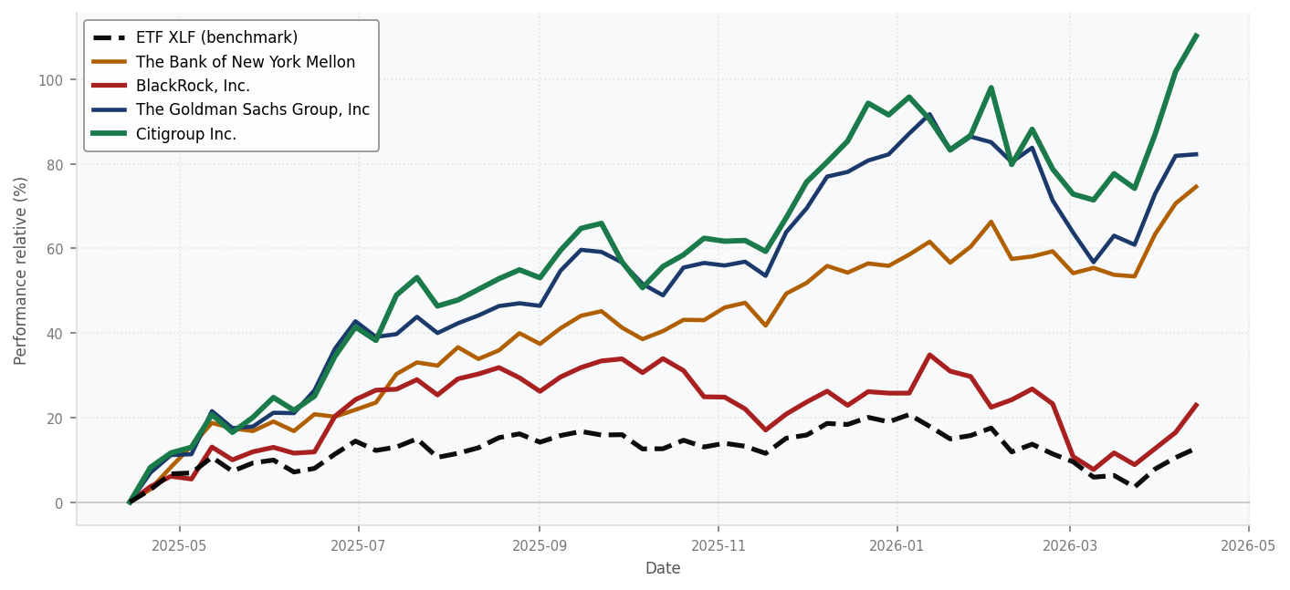
Performance Boursière Relative — 52 Semaines
1
2
3
4
5
Banques · Global · Indexe a 100 au debut de la période
LECTURE ANALYTIQUE
MEILLEURE PERFORMANCE
C +76% sur 52 semaines
PIRE PERFORMANCE
BLK +10% sur 52 semaines
DISPERSION
Écart 67 pts — 15 valeur(s) positives vs 0 négatives.
INTERPRÉTATION
La dispersion des trajectoires reflète la bifurcation sectorielle : certains acteurs captent l'essentiel de la création de valeur tandis que d'autrès subissent des sorties de capitaux structurelles.
Le momentum 52W est intégré dans le score FinSight comme signal de confirmation de la thèse d'investissement.
FinSight IA · Usage confidentiel

Slide 21
Avertissement & Méthodologie
1
2
3
4
5
Traçabilité complète des données · Data lineage · Agents FinSight IA v1.0
Agent | Source données | Données collectées | Fréquence
AgentData | yfinance + FMP | Cours, ratios, états financiers LTM | Temps réel / J-1
AgentQuant | Calcul interne | Altman Z, Beneish M, scores FinSight | À la demande
AgentSentiment | Finnhub + RSS | Articles presse, scoring FinBERT | À la demande
AgentSynthese | Claude Haiku | Ratios calculés, scoring multifactoriel | À la demande
AgentDevil | Claude Haiku | Thèse contraire, conviction delta | À la demande
AgentQA | Python + LLM | Validation cohérence, flags erreur | Systématique
LIMITES & PRÉCAUTIONS
Les données financières historiques sont issues de sources publiques et peuvent présenter des délais ou inexactitudes. Les prévisions sont basées sur le consensus et les modèles internes FinSight IA — elles ne constituent pas des engagements. La méthodologie de scoring est soumise à des biais inhérents à toute approche quantitative.
Ce rapport est Généré par FinSight IA v1.0. Il ne constitue pas un conseil en investissement au sens de la directive MiFID II (2014/65/UE). Document confidentiel — usage interne uniquement. Toute reproduction ou diffusion est interdite sans autorisation.
FinSight IA · Usage confidentiel

